Slide 1









３密とソーシャルディスタンス
２メートル離れて読むと
「粋な文字」岐阜新聞広告に掲載され
話題になりました。「離れているから
こそ、見えるものもある」
画面から少し離れて
(ソーシャルディスタンス・２ｍ）
見るとなにかみえてきませんか？

Slide 2
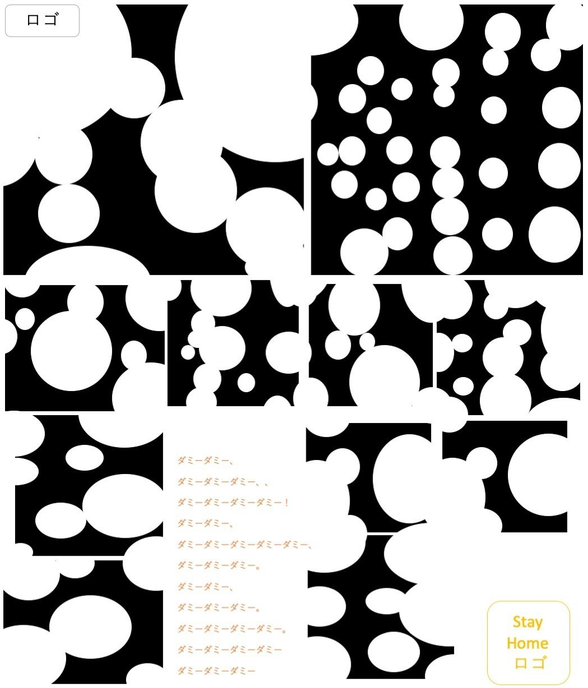
実際のものはこれです。
自分を守るため、
大切な人を守るため、
今は人との距離を保ちましょう！
またいつの日か、
いつもの距離を取り戻すために、
ソーシャル・ディスタンス。
２ｍ以上離れて、
この紙面を見てください。
皆さんの想いが現れます。
一日でも早く平穏な日常が取り戻せますように。
5月6日岐阜新聞朝刊の全面広告より
自分を守るため、
大切な人を守るため、
今は人との距離を保ちましょう！
またいつの日か、
いつもの距離を取り戻すために、
ソーシャル・ディスタンス。
２ｍ以上離れて、
この紙面を見てください。
皆さんの想いが現れます。
一日でも早く平穏な日常が
取り戻せますように。
5月6日岐阜新聞朝刊の全面広告より

Slide 3
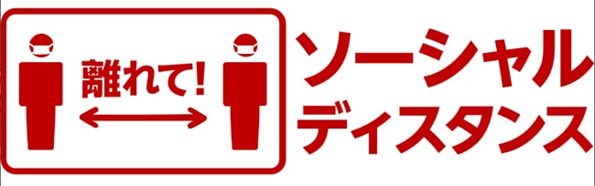
ヒライ流に色気と動きをつけて
アレンジしてみました

Slide 4
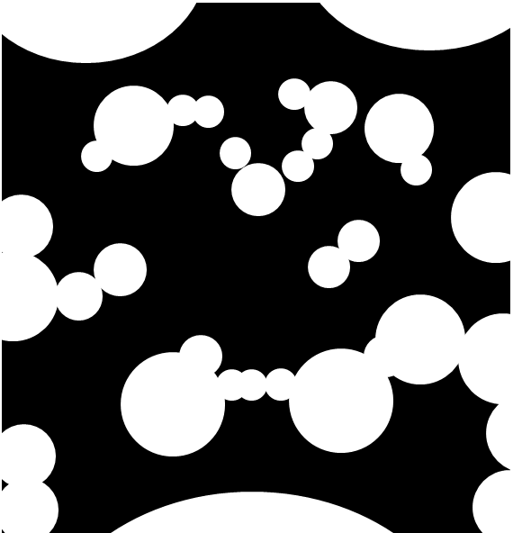


密です
３

Slide 5
コロナ

